Slide 1
Сетевое оборудование

Slide 2
Сетевое оборудование
клиентское
серверное
сетевое

Slide 3
ПАССИВНОЕ СЕТЕВОЕ ОБОРУДОВАНИЕ -
компоненты, не потребляющие электроэнергию, основная функция которого состоит в обеспечении передачи сигнала

Slide 4
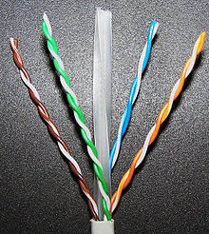
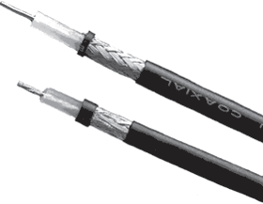
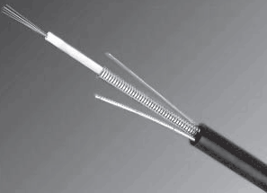
Кабели
Витая пара
Коаксиальный
Оптоволоконный

Slide 5
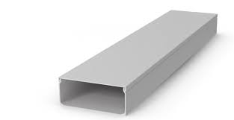
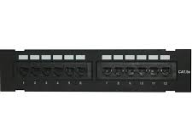
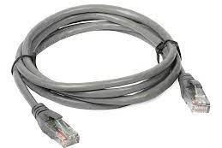
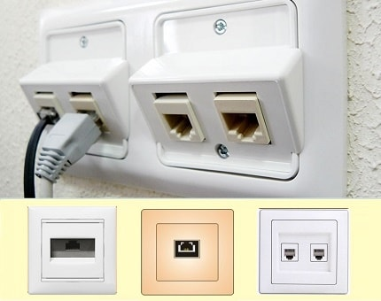
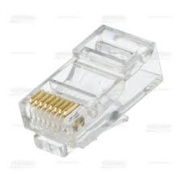

Кабельные лотки
Патч-панель
Патч-корд
Розетка
Коннектор
Кабель-каналы

Slide 6
АКТИВНОЕ СЕТЕВОЕ ОБОРУДОВАНИЕ -
оборудование, потребляющее электроэнергию

Slide 7
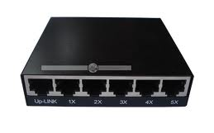
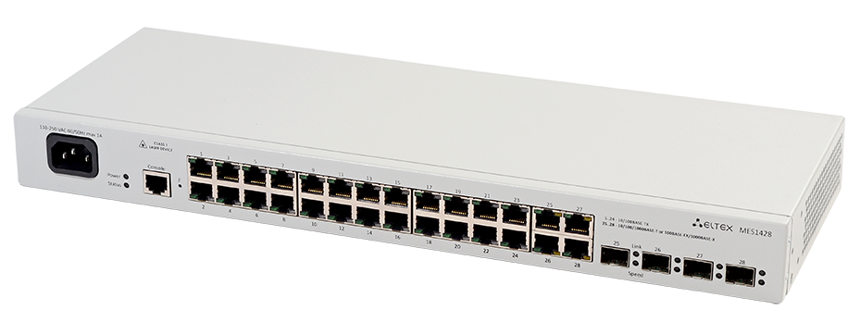
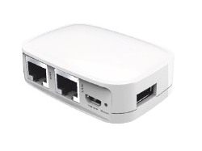
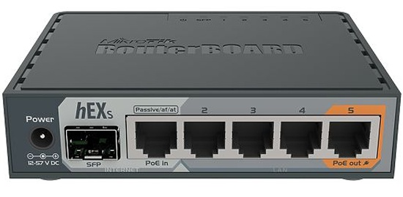
Концентратор
Коммутатор
Мост
Маршрутизатор

Slide 8
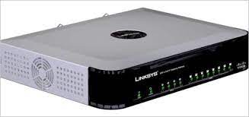
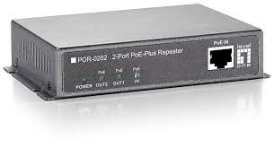
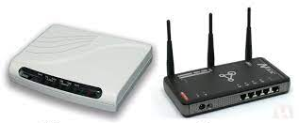
Шлюз
Повторитель
Модем и роутер

